Slide 1
Планер
Работу выполнил ученик 2 курса Яндекс.Лицея Родионов Никита

Slide 2
Цель проекта
Приложение нацелено на помощь людям в планировании своего времени.

Slide 3
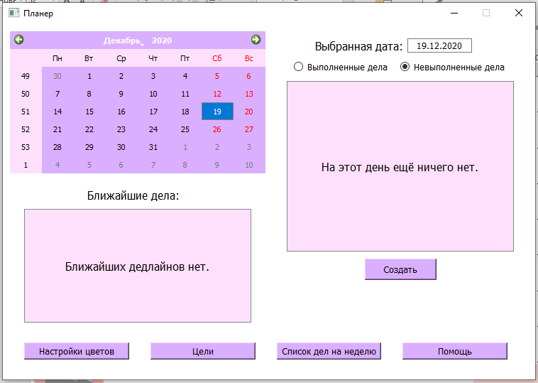
При запуске приложения запускается основное окно. Оно и содержит основную информацию. В верхнем левом углу располагается календарь, в котором и выбирается текущая дата

Slide 4

В верхнем правом углу располагается область для вывода дел на конкретную дату. В нижнем левом углу список дел сегодняшний день.

Slide 5


Для добавления дела нужно нажать на кнопку «Создать». Там ввести дату, время и название дела и нажать на кнопку «Добавить».
Для удаления и перемещения дела в список «Выполненных» есть специальные кнопки около названия дела

Slide 6
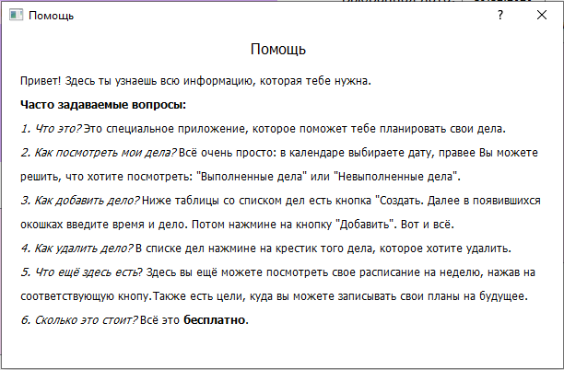
Помощь. Здесь содержится часто задаваемые вопросы о проекте.

Slide 7
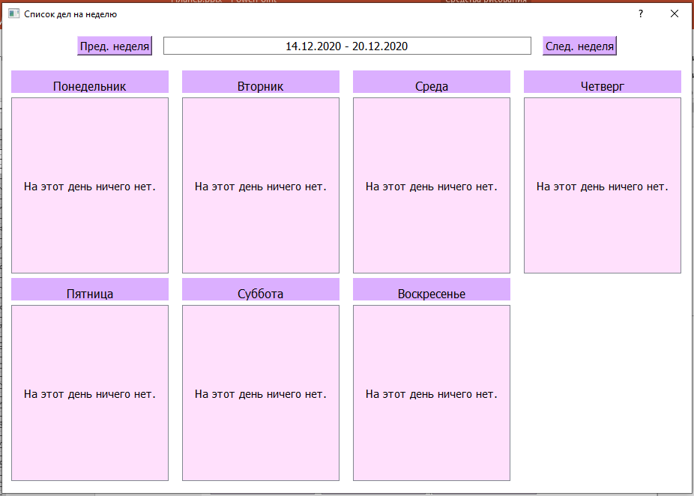
Список дел на неделю.

Slide 8
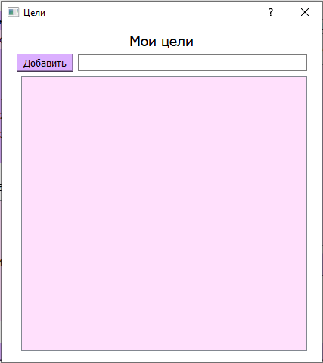
Цели. Здесь вы можете записывать все свои цели и планы на будущее.

Slide 9
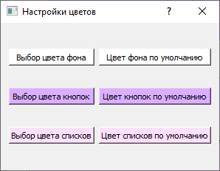
Настройки цветов. Здесь вы можете выбрать цвета фона, кнопок и списков, а также вернуть все эти цвета к по умолчанию.

